Slide 1
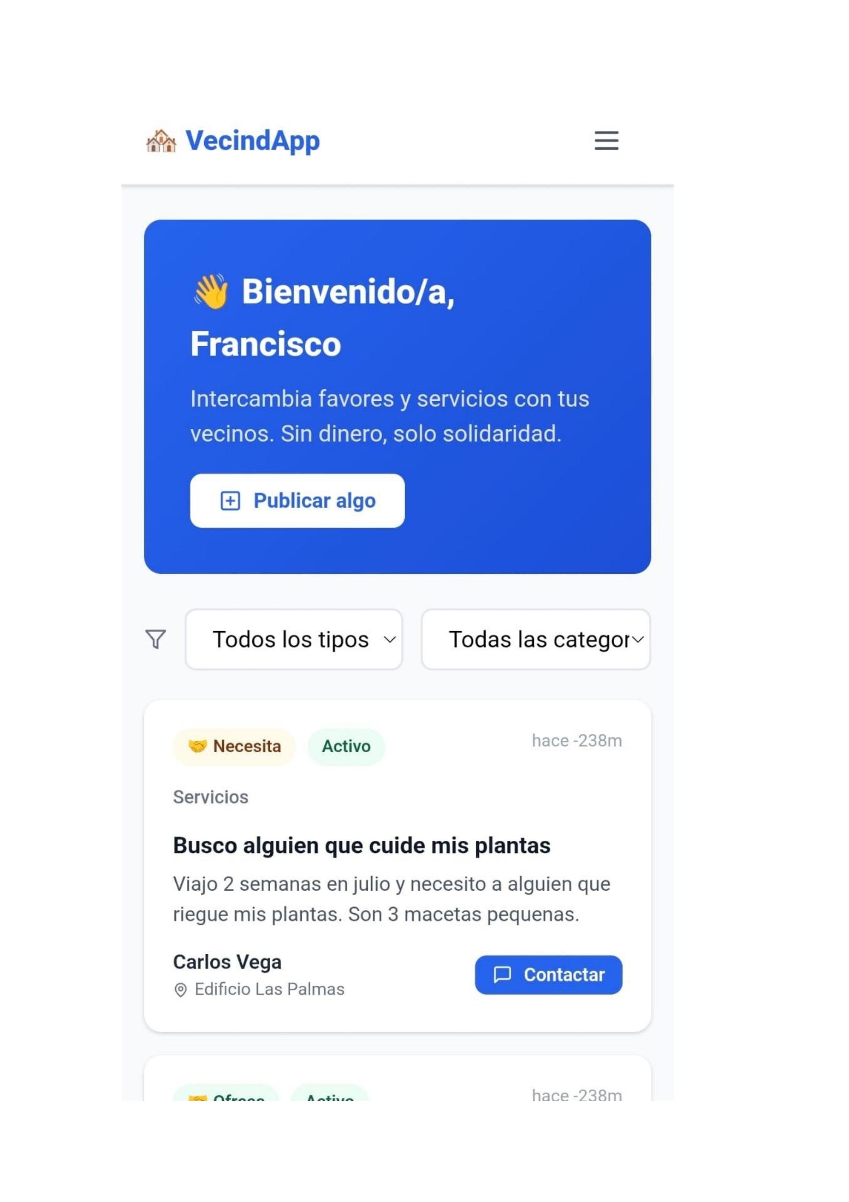
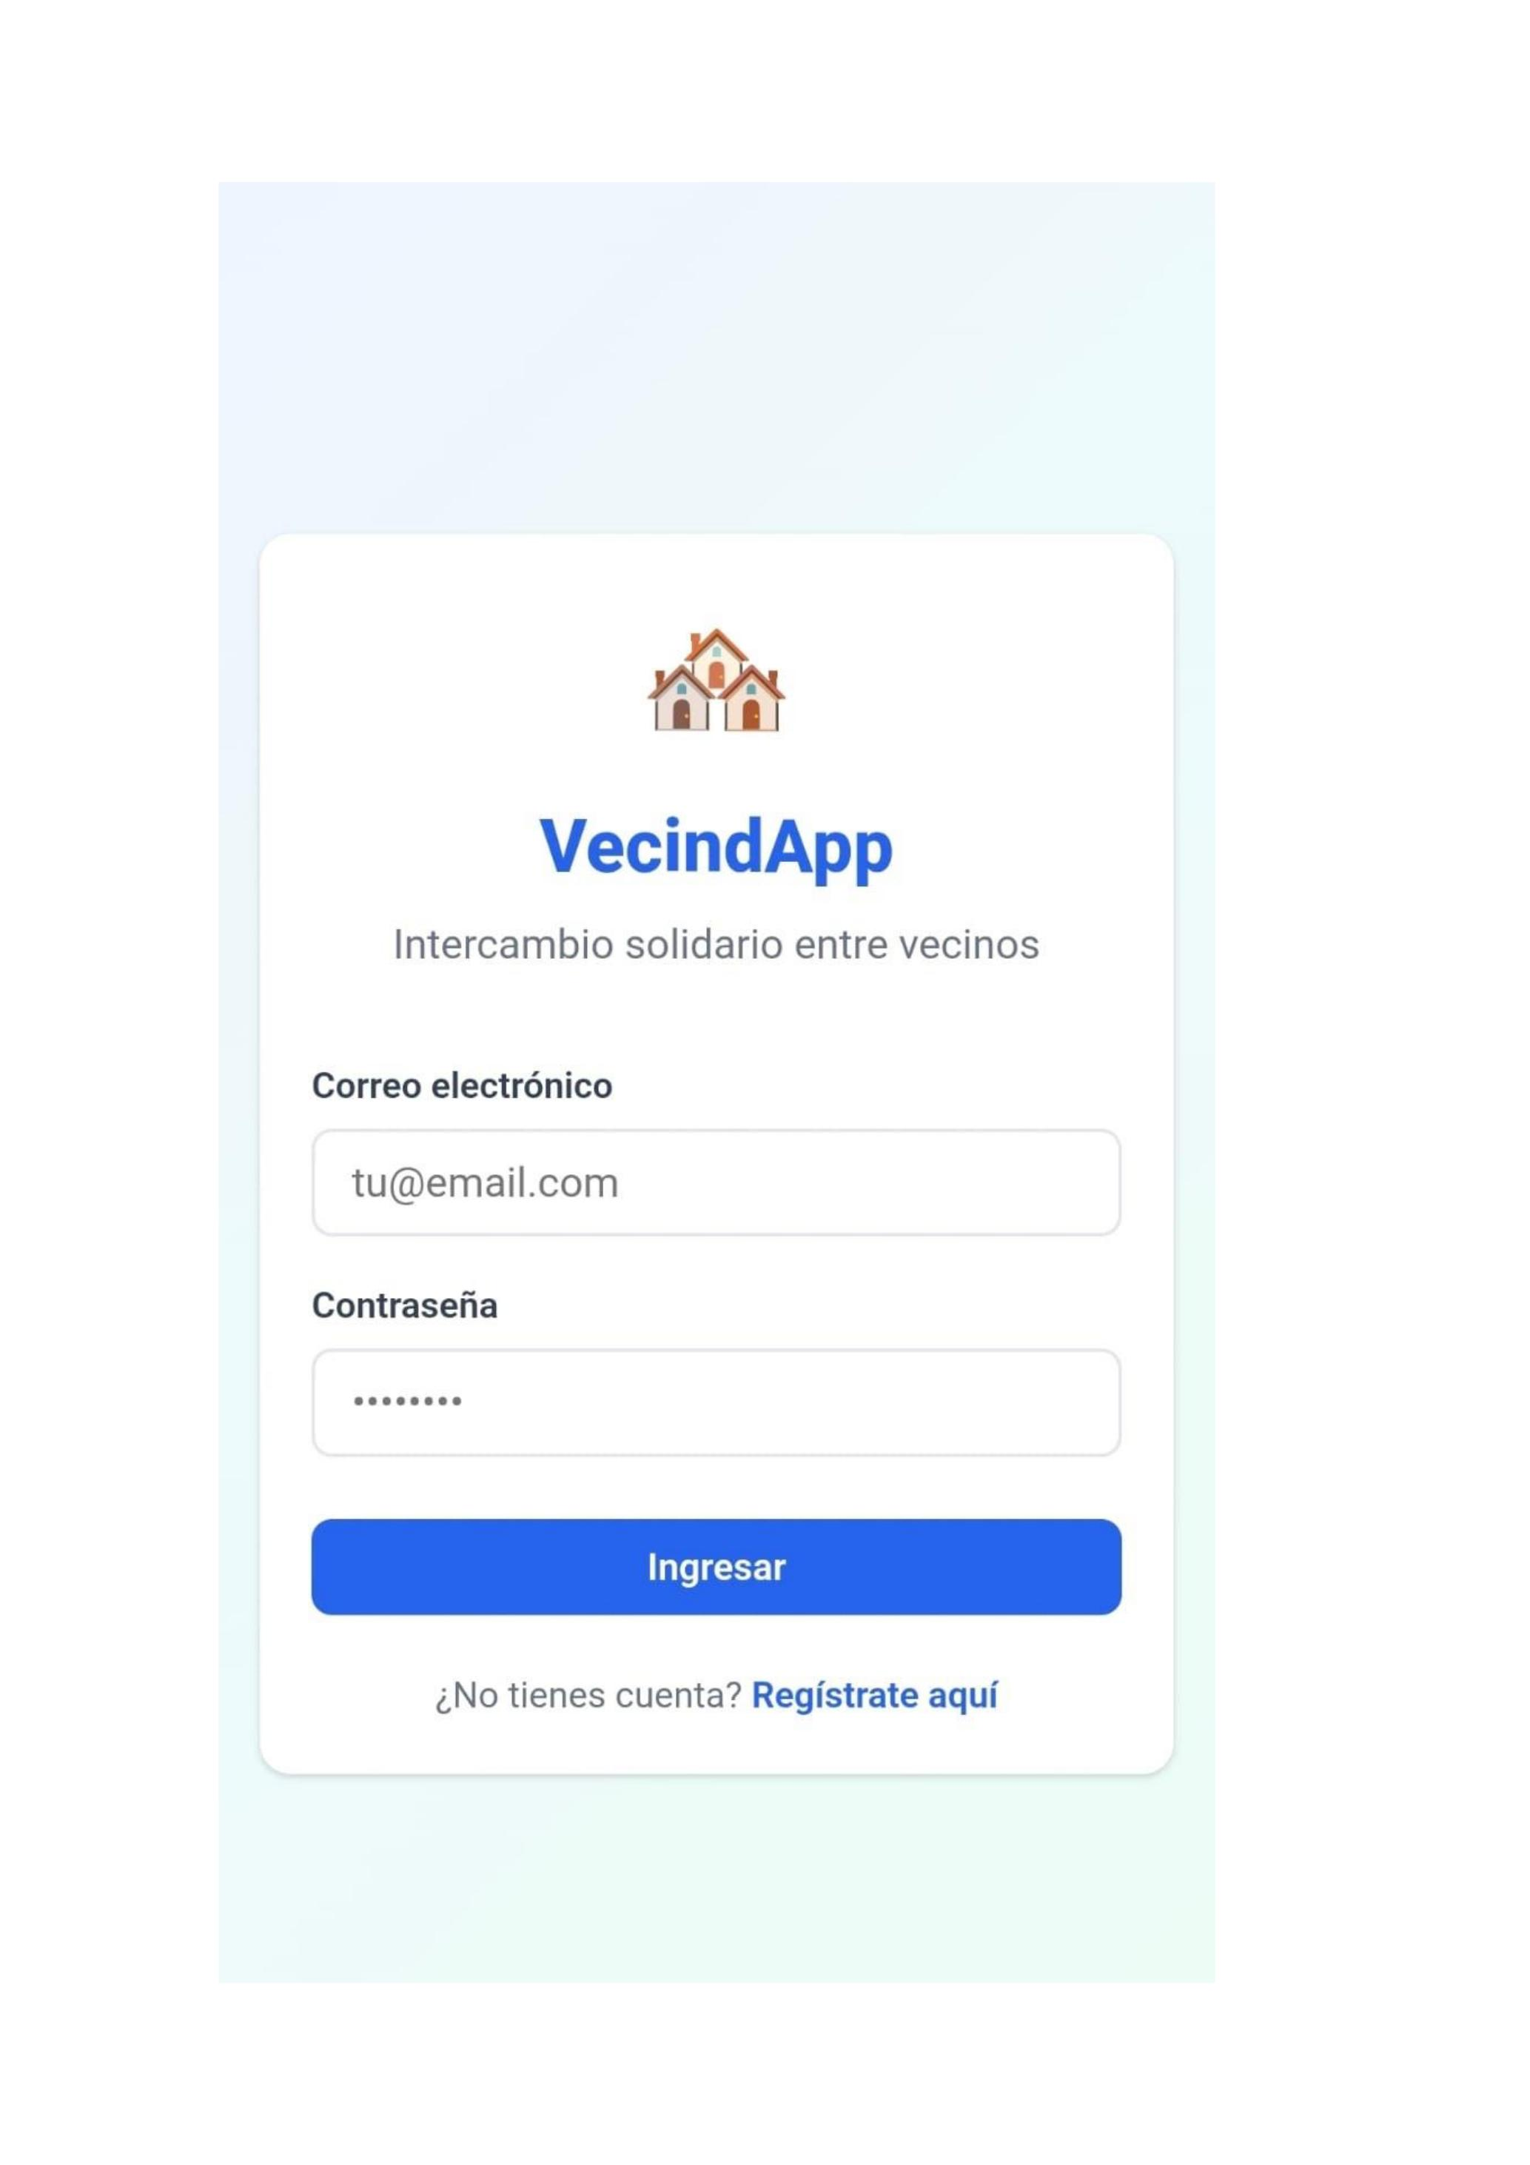
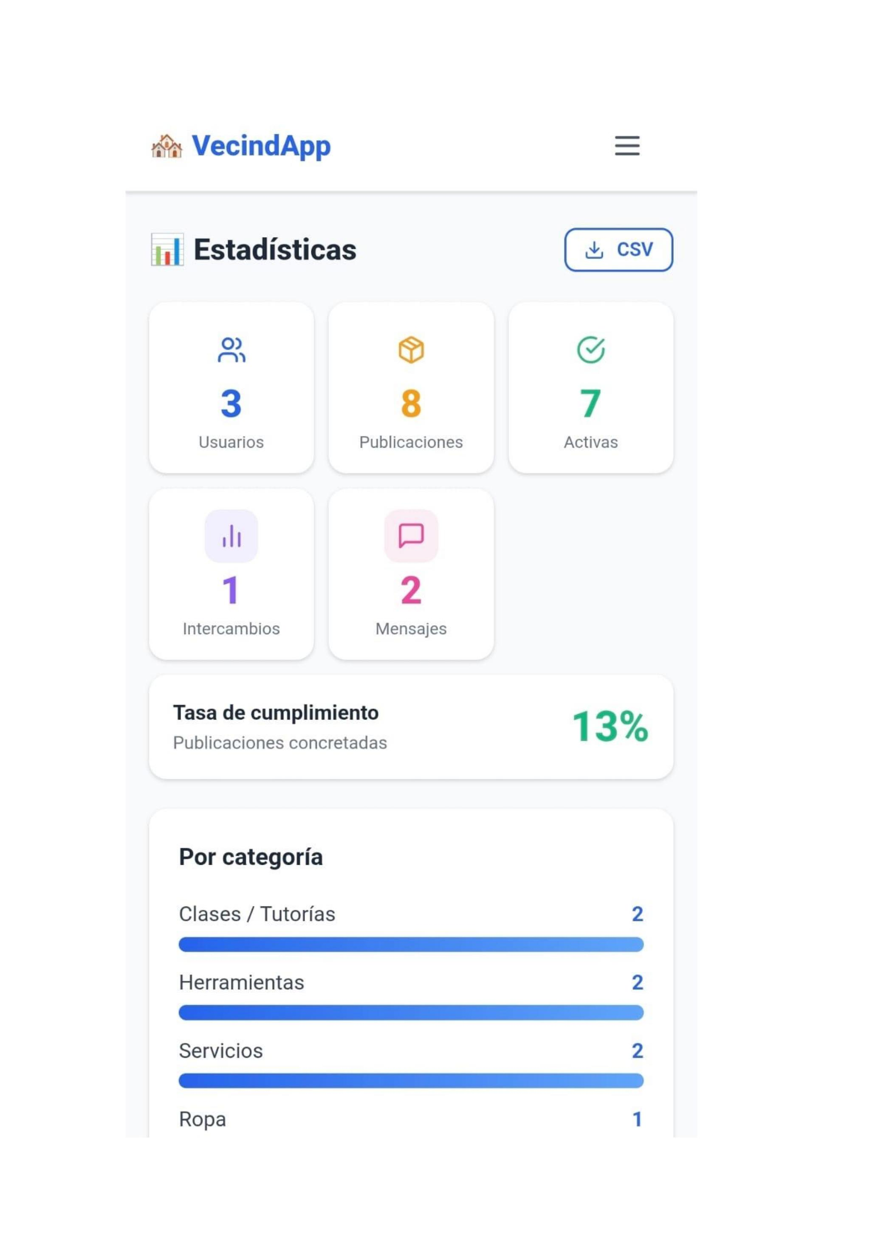
UNIVERSIDAD SAN SEBASTIÁN
PÓSTER CIENTÍFICO
Persona y Sociedad · Ingeniería Civil Informática
Grupo 12 · Junio 2026
VecindApp: Plataforma Digital de Intercambio Solidario
para el Fortalecimiento del Capital Social Comunitario
Moisés Vásquez · Valentina Hernández · Benjamín Maldonado · Francisco Nomán · Sebastián Valbuena
Ingeniería Civil Informática | Universidad San Sebastián | Departamento de Formación Integral | 2026
RESUMEN
PROBLEMA SOCIAL
MVP — VECINDAPP EN ACCIÓN
El presente trabajo expone el desarrollo de VecindApp, una plataforma digital diseñada para facilitar el intercambio solidario de favores, servicios y artículos en desuso entre vecinos, prescindiendo de toda intermediación monetaria.
La iniciativa parte de la premisa aristotélica que concibe al ser humano como un ser social y político por naturaleza. Ante la creciente fragmentación del tejido urbano, la plataforma ofrece un espacio de publicación de ofertas y solicitudes de ayuda, con mensajería directa entre vecinos.
Se implementó un Producto Mínimo Viable (MVP) en una comunidad piloto. Los resultados evidencian la factibilidad técnica y social del modelo, validando que la tecnología puede ser catalizador del bien común cuando se diseña desde la ética del cuidado.
La progresiva densificación de los entornos urbanos ha generado una paradoja: vivir rodeados de miles de personas sin conocer a ninguna. La sociología documenta el deterioro del capital social comunitario —red de confianza, reciprocidad y participación— como una de las principales amenazas al bienestar colectivo en las ciudades del siglo XXI.
Interfaz del Producto Mínimo Viable desplegado en comunidad piloto:
Fragmentación Social
Déficit de Confianza
Las relaciones contemporáneas tienden a la liquidez: se vuelven frágiles, transaccionales y descartables, erosionando la solidaridad práctica entre quienes comparten un mismo espacio.
El déficit de confianza interpersonal impide la construcción de redes de apoyo local, generando aislamiento social incluso en zonas de alta densidad habitacional.
Inicio
Registro
Estadísticas
— Bauman, Z. (2003). Comunidad.
— PNUD Chile (2015). Desarrollo Humano.
CONCLUSIONES
INTRODUCCIÓN
NECESIDADES IDENTIFICADAS
VecindApp demuestra que la tecnología, orientada por principios éticos sólidos, puede fortalecer el capital social y la cohesión comunitaria. El MVP operativo validó que los vecinos, contando con herramientas digitales accesibles, están dispuestos a relacionarse solidariamente.
Desde una perspectiva filosófica, el proyecto materializa la Philia aristotélica y el Ágape como resistencia activa a la instrumentalización de las relaciones humanas. La prohibición de dinero demostró ser el elemento clave para generar vínculos de reciprocidad auténtica.
Como limitación se identifica la baja adopción inicial, atribuible al reducido contexto piloto. Los intercambios concretados confirman la validez del modelo como alternativa viable al intercambio mercantil.
El debilitamiento de los lazos comunitarios en entornos urbanos constituye un fenómeno ampliamente documentado. La creciente individualización y la mediación mercantil erosionan la Philia cívica —amistad civil— que Aristóteles consideraba condición esencial de la vida en polis.
VecindApp surge como respuesta: una herramienta que habilita el intercambio voluntario de bienes y servicios sin dinero ni créditos, priorizando el bienestar colectivo sobre la eficiencia individual, y materializando el concepto de amor Ágape en el entorno digital.
Diagnóstico participativo · Entrevistas con directiva vecinal · Comunidad piloto · Mayo 2026
◈
Conectividad Vecinal
◉
Recursos Subutilizados
Ausencia de canales directos entre vecinos para solicitar o compartir ayuda cotidiana.
Artículos útiles en desuso (herramientas, ropa) que podrían circular solidariamente.
◐
Apoyo Cotidiano
◑
Confianza y Anonimato
FUNDAMENTOS TEÓRICOS
Demanda de asistencia práctica —transporte, cuidado, trámites— sin mecanismo vecinal.
Desconocimiento mutuo entre residentes que inhibe la solicitud de ayuda entre vecinos.
φ
Philia Cívica
VINCULACIÓN CON EL MEDIO
PRÓXIMOS PASOS
Aristóteles — Ética a Nicómaco
Sistema de Reputación
La amistad cívica no es un lujo sino condición esencial de la vida en comunidad. La plataforma busca reconstruir lazos de confianza y benevolencia, superando la soledad ontológica del entorno urbano contemporáneo.
El proyecto se desarrolló en articulación directa con una comunidad piloto real, asegurando que el diseño respondiera a necesidades genuinas y no a supuestos académicos.
01
Valoraciones mutuas entre vecinos tras cada intercambio para generar confianza progresiva.
01
Comunidad Piloto
♡
Amor Ágape
Edificio Las Palmas · Junta Vecinal Norte — comunidades reales del sector
02
Versión Móvil Nativa
Ética del Cuidado
02
Diagnóstico Participativo
Aplicaciones iOS y Android para mejorar la accesibilidad en todos los grupos etarios.
Compromiso incondicional con el bienestar del prójimo. La prohibición de dinero obliga a los usuarios a relacionarse desde su dimensión más humana, resistiendo la instrumentalización de las relaciones sociales.
Entrevistas con directiva vecinal para identificar necesidades auténticas
03
Intervención Presencial
Escalamiento Comunitario
ζ
Animal Social y Político
Taller de lanzamiento y capacitación realizado in situ con vecinos reales
03
Ampliar a condominios, juntas de vecinos urbanas y rurales; validar la sostenibilidad del modelo.
Antropología Política Aristotélica
IMPACTO SOCIAL ESPERADO
El ser humano se realiza a través del vínculo comunitario. La plataforma parte de la interdependencia como condición natural, demostrando que el orden social emerge desde la colaboración voluntaria.
01
Reducción del aislamiento vecinal mediante el intercambio cotidiano no mercantil entre residentes
REFERENCIAS BIBLIOGRÁFICAS
02
Fortalecimiento de la confianza y reciprocidad como fundamento de la convivencia comunitaria
1. Aristóteles. (2014). Política (trad. M. García Valdés). Editorial Gredos.
2. Bauman, Z. (2003). Comunidad: En busca de seguridad en un mundo hostil. Siglo XXI Editores.
3. Putnam, R. D. (2000). Bowling Alone: The collapse and revival of American community. Simon & Schuster.
4. Sennett, R. (2012). Together: The rituals, pleasures, and politics of cooperation. Yale University Press.
5. Tapscott, D. & Williams, A. D. (2006). Wikinomics: How mass collaboration changes everything. Portfolio.
6. Santos, B. de S. (2011). Producir para vivir: Los caminos de la producción no capitalista. FCE.
METODOLOGÍA
Fomento de la economía solidaria: alternativa práctica al consumismo y a la lógica instrumental
Investigación-acción participativa · 5 fases secuenciales:
03
01
Diagnóstico y Vinculación
04
Modelo replicable y escalable para comunidades urbanas, condominios y juntas de vecinos
Entrevistas con directiva vecinal · Informe de necesidades (10–13 may.)
02
Diseño de Requerimientos
SELLO USS Y BIEN COMÚN
Especificación funcional · Wireframes de la interfaz (14–19 may.)
VERDAD
Desarrollo del MVP
Investigación empírica con comunidades reales. El proyecto parte del diagnóstico, diseña con los vecinos y evalúa el impacto sobre evidencia directa.
03
Registro · Publicaciones · Mensajería directa · GitHub (20–24 may.)
JUSTICIA
04
Lanzamiento e Inducción
Acceso libre e igualitario. La ausencia de dinero garantiza que cualquier vecino, independientemente de su nivel socioeconómico, pueda participar plenamente.
Taller presencial · Fotografías · Lista de asistencia (25–28 may.)
Monitoreo y Evaluación
BIEN COMÚN
05
Seguimiento de intercambios · Testimonios audiovisuales (29 may–10 jun.)
La herramienta prioriza el bienestar colectivo sobre la utilidad individual, materializando los valores del Sello USS en una intervención con impacto medible.
VecindApp · Intercambio Solidario entre Vecinos · "Sin dinero, solo solidaridad"
Stack tecnológico: HTML · CSS · JavaScript · Firebase Realtime DB
Asignatura: Persona y Sociedad | Universidad San Sebastián | Junio 2026
🏠 MVP desplegado y funcional en comunidad piloto real

